Slide 1
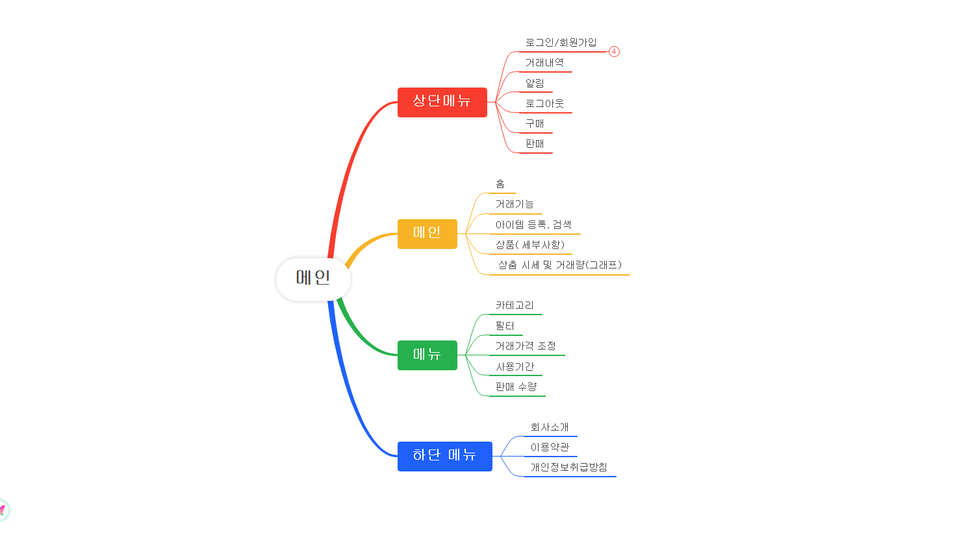

이용규칙

Slide 2

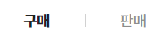
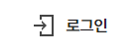

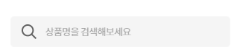
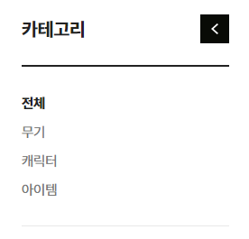
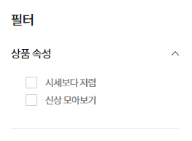
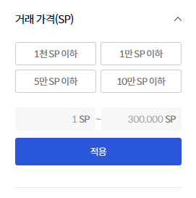
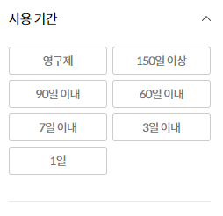
description
메인 홈페이지 (상단메뉴)
1. 메인 홈페이지 = 구매 페이지 2. 판매 페이지 이동
3. 로그인 / 회원가입 / ID,PW 찾기 4. 카테고리 5. 필터 6. 거래 가격 7. 사용기간
8. 검색창 9. 상품 10. 상품 클릭 시 상세 페이지로 이동 11. 회사소개 12. 이용약관
13. 이용규칙

Slide 3
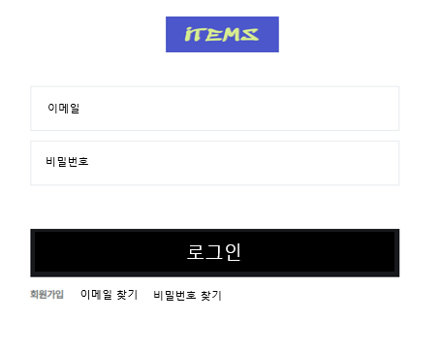
description
로그인(상단메뉴)
메인화면에서 왼쪽 상단 로그인 로고 클릭 시 이동 로그인 정보 입력란 로그인 버튼 ㄴ 메인 페이지로 이동
3. 회원가입 버튼 4. 이메일 찾기 5. 비밀번호 찾기
로그인 클릭

Slide 4
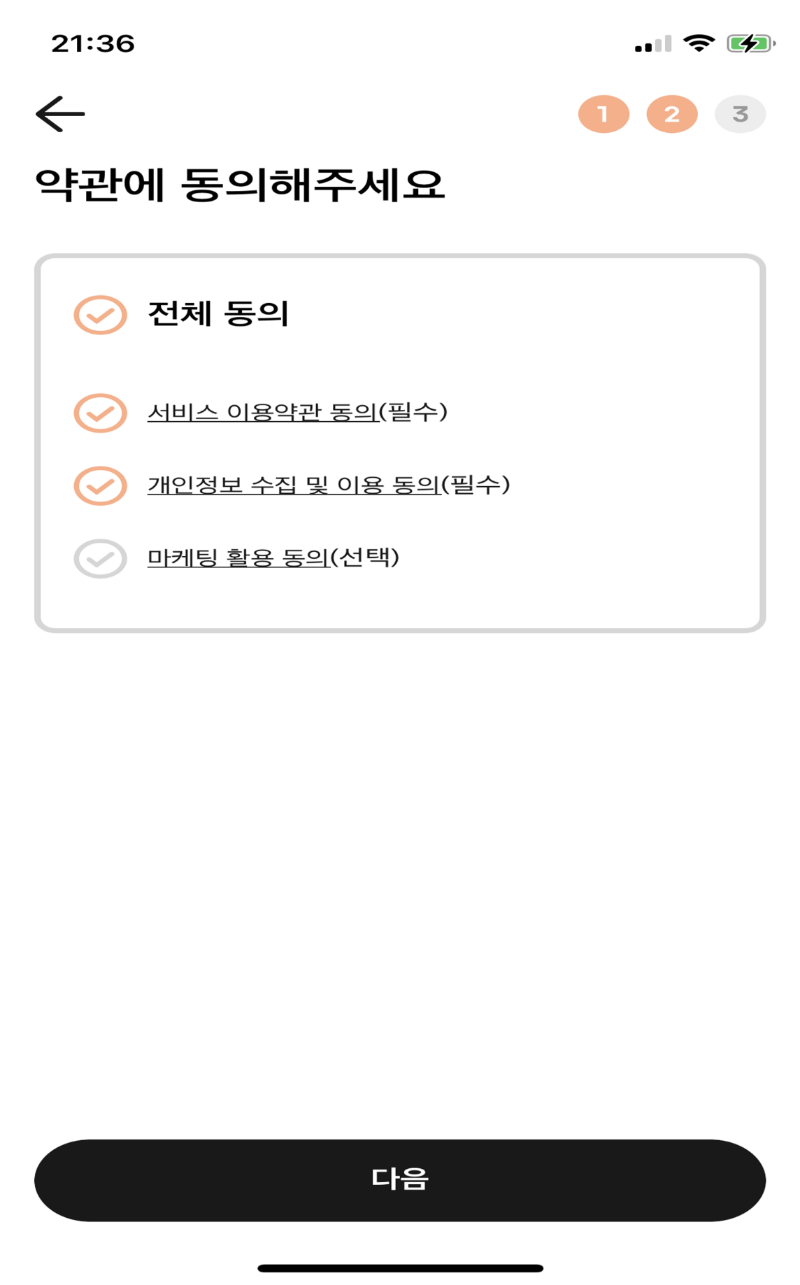

description
회원가입(상단메뉴)
약관 체크 박스 전체동의 체크 박스 필수 체크 박스 & 선택 체크 박스
4. 필수 체크 박스가 다 클릭되어 있으면 다음 페이지로 이동 아니면 알림장 –(주의)
주의
이용 약관의 동의가
필요합니다.
확인

Slide 5
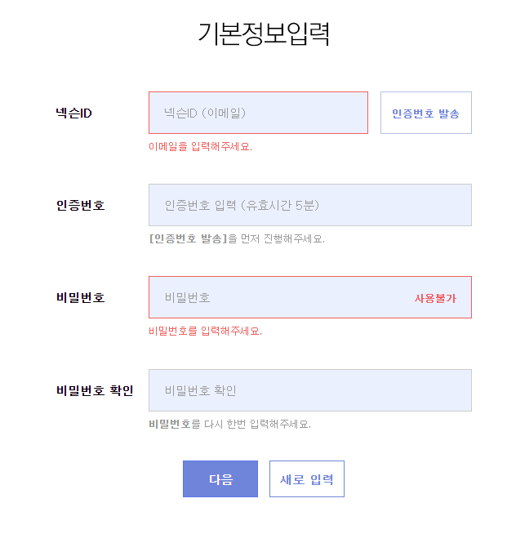
description
로그인(상단메뉴)
기본 정보 입력 본인이 쓰는 이메일 작석 본인 이메일로 인증번호 발송
4. 인증번호(코드) 이메일 확인에 작성 5. 비밀번호 작성 및 확인 6. 위의 비밀번호랑 다를 시 밑에 빨간 글씨로 표기 ex) 비밀번호가 서로 다릅니다. 7. 다음 클릭 시 회원가입 축하 페이지로 넘어감
이메일ID
이메일 확인

Slide 6

description
로그인(상단메뉴)
환영문구 표시 다음 누르면 로그인 화면으로 되돌아감

Slide 7

description
메인 홈페이지(상단메뉴)
로그인 된 후의 메인 페이지
제품
제품
제품
제품
제품
제품

Slide 8
description
메인 홈페이지(로그인 o)
1. 판매 페이지 -> 본인이 가지고 있는 물건 표기 2. 제품 클릭 시 판매 가능 및 상세표기
1
2
제품
제품
제품
제품
제품
제품

Slide 9
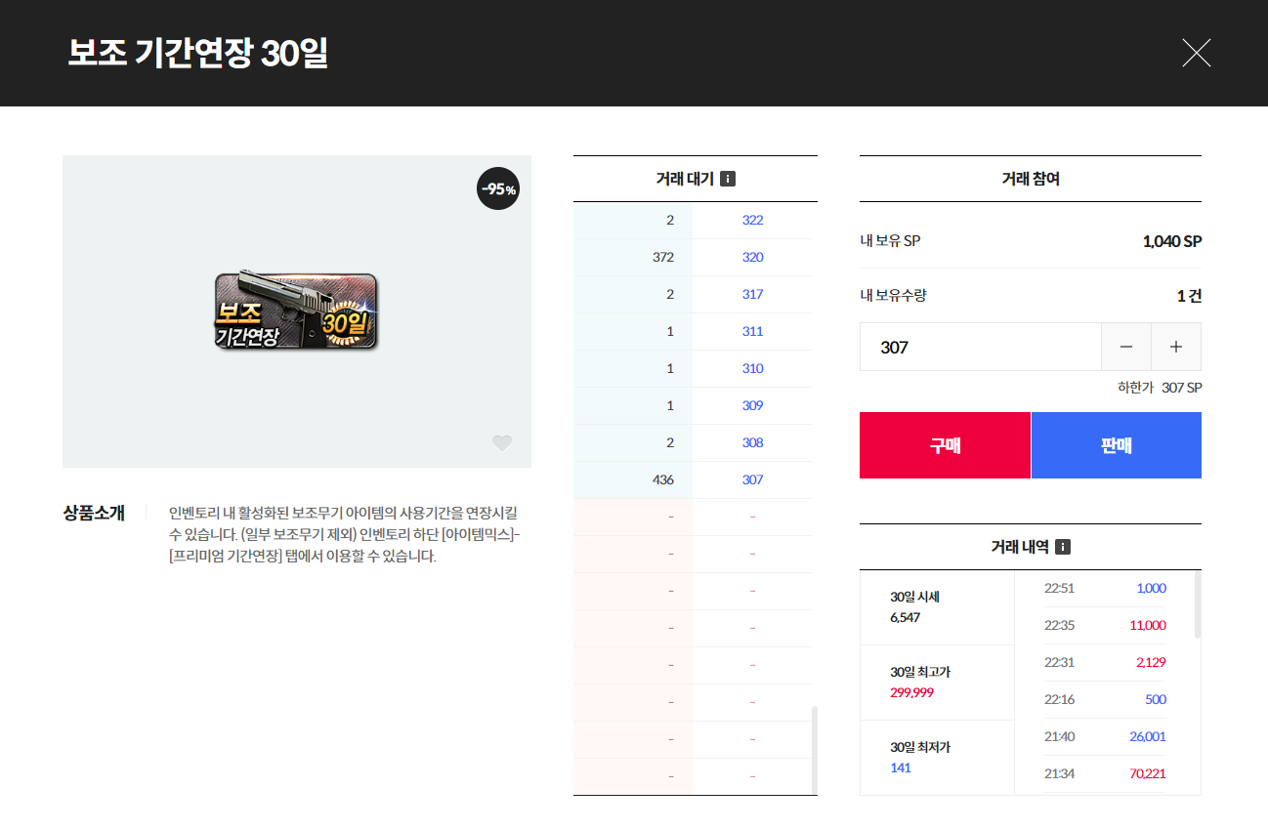
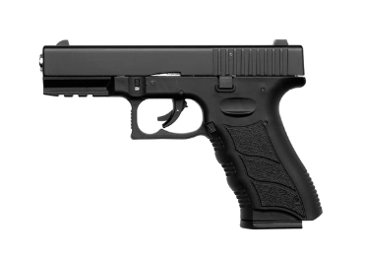
description
메인 홈페이지(로그인 o)
(판매 페이지) 제품 클릭 시 제품 상세페이지가 나옴 2. 거래대기 파란색 칸= 판매 중 빨간색 칸 = 구매 중
3. 거래참여 4. 판매 가격 조정 및 판매 5. 거래내역 표기
1
2
3
4
무지게 쎈 총입니더 히힣
5

Slide 10
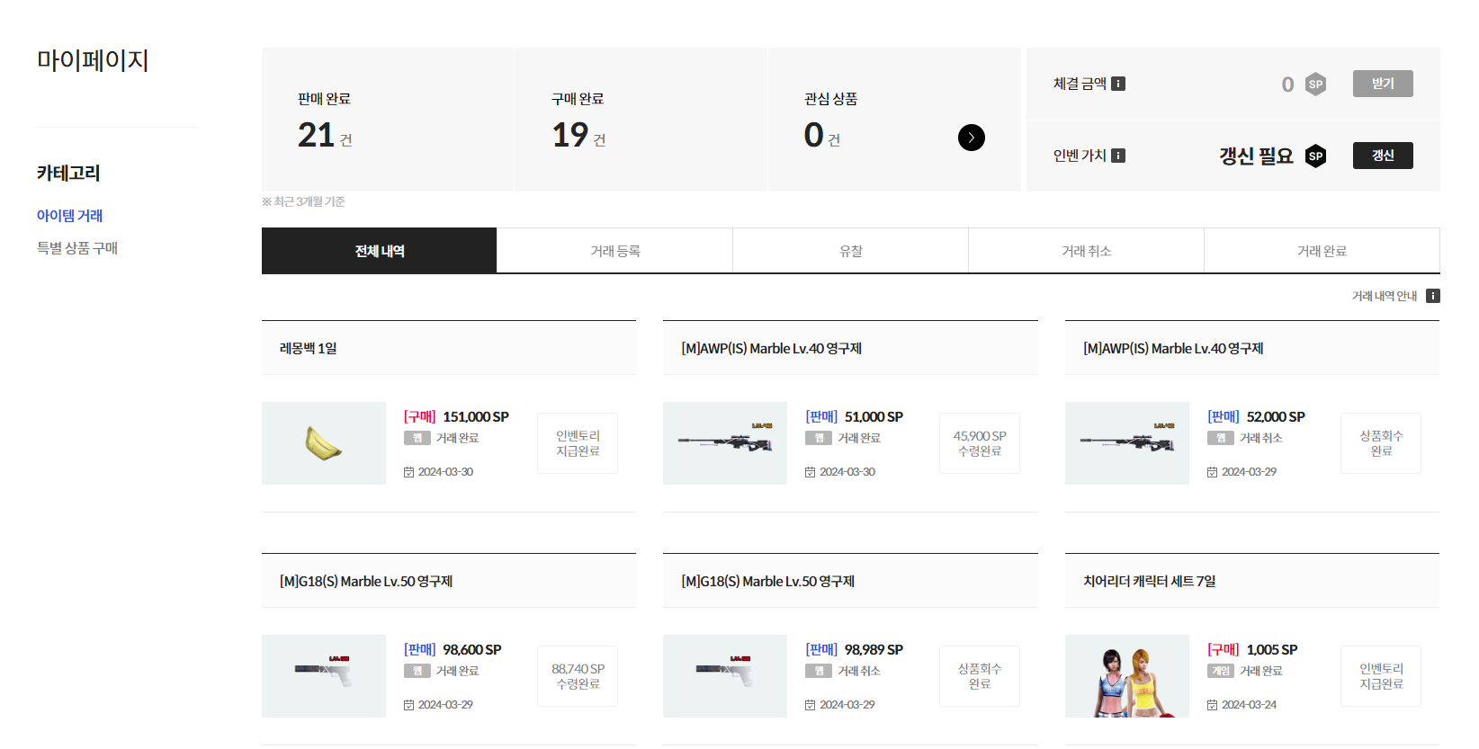
description
마이페이지(상단메뉴)
거래내역(마이페이지) 판매 완료, 구매 완료 등 전체 내역 표기 거래 했던 제품(내용)
4. 현금 충전 기능
1
2
4
3

Slide 11
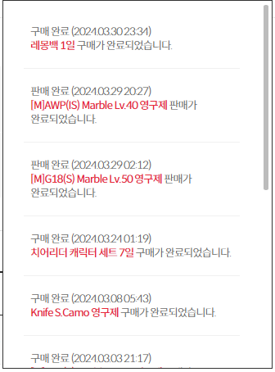
description
알람(상단메뉴)
알람 모양 클릭 (구매 완료, 판매완료, 날짜, 세부사항) – 간략하게 표기
2. 클릭 시 마이페이지로 이동.
1
2

Slide 12
description
로그아웃(상단메뉴)
로그아웃 (로그아웃 클릭 시 로그인 안한 상태의 메인페이지 열기)
1

Slide 13

description
메인 홈페이지(메뉴 – 검색 창)
검색 창 - 제품 이름 검색 시 찾아주는 역할 ex) 여전사 검색 -> 여전사 캐릭터 제품
2
여전사
여전사 영구제
60,000\
여전사 360일
52,000\
여전사 150일
42,000\
여전사 90일
35,800\
여전사 50일
31,110\
여전사 1일
8,450\

Slide 14

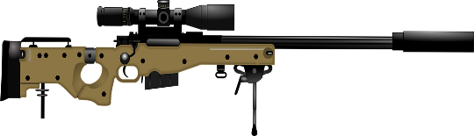

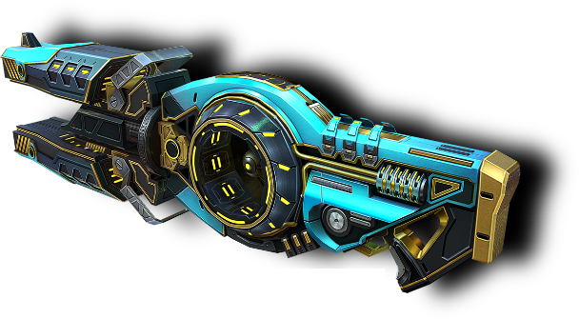

description
메인 홈페이지(메뉴)
홈 – 로고 클릭 시 메인 페이지로 이동 검색 창 제품 이름 검색 시 찾아주는 역할 다음 PPT에 예시
3. 구매 페이지(메인 페이지) - 제품 클릭 시 상세페이지로 이동
1
2
3
AK-47(I) 영구제
30,000\
여전사 영구제
60,000\
AWP(IS) 30일
26,555\
갱스터 150일
55,111\
레이져 10일
12,227\
무넝 영구제
22,220\

Slide 15
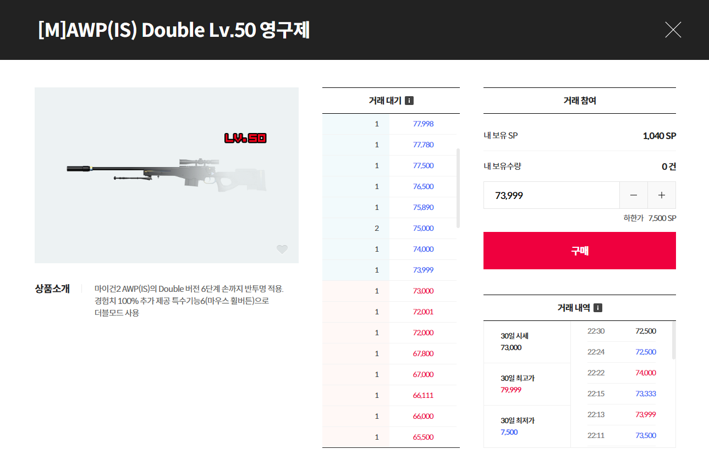
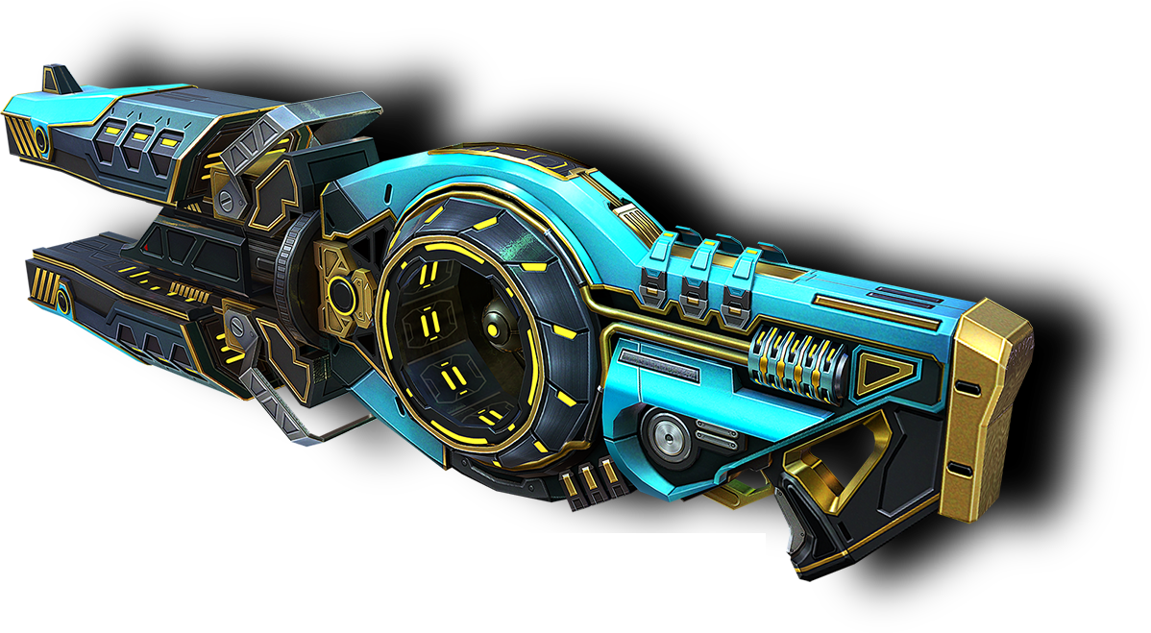
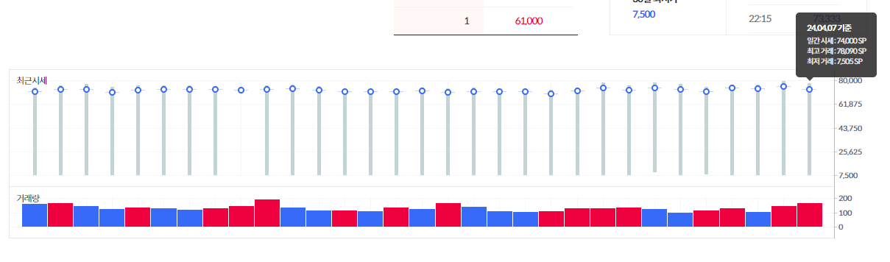
description
구매 페이지(메인 페이지)
1. 구매 페이지에서 제품 클릭 시 나오는 상세페이지. 2. 거래대기 파란색 칸= 판매 중 빨간색 칸 = 구매 중
3. 거래참여 4. 구매버튼 5. 거래내역 표기 6. 몇 달 간의 거래량 및 평균 시세 그래프화
1
2
3
4
5
6

Slide 16
description
메뉴(카테고리 – 전체)
카테고리 (전체, 무기, 캐릭터) 1-1. 전체 상품 2. 필터 (상품 속성) - ㅁ(체크박스) 시세보다 저렴 - ㅁ(체크박스) 신상 모아보기
3. 거래가격 (최소금액$)~(최대금액$) 체크박스 안에<적용> 클릭 시 원하는 금액 대 제품 검색 가능 4. 사용기간 (영구제~ 1일) 각각 체크박스 만들고 클릭 시 원하는 기간 대의 제품 검색 가능
1
1-1
2
3
AK-47(I) 영구제
30,000\
여전사 영구제
60,000\
AWP(IS) 30일
26,555\
4
갱스터 150일
55,111\
레이져 10일
12,227\
무넝 영구제
22,220\

Slide 17

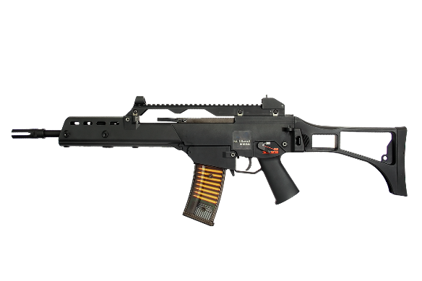

description
메뉴(카테고리 – 무기)
카테고리 (전체, 무기, 캐릭터) 1-2. 무기 상품 카테고리에서 무기 클릭 시 (1-2) 무기 제품만 보이게 함
1
1-2
AK-47(I) 영구제
30,000\
스카우터 영구제
6,600\
AWP(IS) 30일
26,555\
PWD 150일
24,700\
레이져 10일
12,227\
디이글 영구제
3,120\

Slide 18





description
메뉴(카테고리 – 캐릭터)
카테고리 (전체, 무기, 캐릭터) 1-3. 캐릭터 카테고리 캐릭터(1-3) 클릭 시 캐릭터 제품만 나옴.
1
1-3
A 영구제
47,000\
여전사 영구제
60,000\
배구 30일
70,100\
인어공주 150일
88,000\
삐에로 10일
28,0011\
무넝 영구제
22,220\

Slide 19

description
메뉴(필터 – 상품속성)
2. 필터 (상품 속성) – (2-1) ㅁ(체크박스) 시세보다 저렴 체크박스 체크 시, 시세보다 저렴한 제품 표시
2
2-1
AK-47(I) 영구제
30,000\
여전사 영구제
60,000\
AWP(IS) 30일
26,555\
갱스터 150일
55,111\
레이져 10일
12,227\
무넝 영구제
22,220\

Slide 20

description
메뉴(필터 – 상품속성)
2. 필터 (상품 속성) - ㅁ(체크박스) 신상 모아보기 체크박스 체크 시, 신상 제품 모아보기
2
2-2
AK-47(I) 영구제
30,000\
여전사 영구제
60,000\
AWP(IS) 30일
26,555\
갱스터 150일
55,111\
레이져 10일
12,227\
무넝 영구제
22,220\

Slide 21
description
메뉴(거래 가격)
3. 거래가격 3-1. (최소금액$)~(최대금액$) 체크박스 안에 <적용> 클릭 시 원하는 금액 대 제품 검색 가능
ex) 1000\~ 20,000\ 적용 클릭 시 -> 레이져 10일 제품만 현 페이지에 나타남 <다음 PPT참고>
3
AK-47(I) 영구제
30,000\
여전사 영구제
60,000\
AWP(IS) 30일
26,555\
3-1
갱스터 150일
55,111\
레이져 10일
12,227\
무넝 영구제
22,220\

Slide 22
description
메뉴(거래가격–예시)
3. 거래가격 3-1. (최소금액$)~(최대금액$) 체크박스 안에 <적용> 클릭 시 원하는 금액 대 제품 검색 가능
ex) 1000\~ 20,000\ 적용 클릭 시 -> 레이져 10일 제품만 현 페이지에 나타남
3
레이져 10일
12,227\
1000\
20,000\
3-1

Slide 23
description
메뉴(사용기간)
4. 사용기간 (영구제~ 1일) 각각 체크박스 만들고 클릭 시 원하는 기간 대의 제품 검색 가능
AK-47(I) 영구제
30,000\
여전사 영구제
60,000\
AWP(IS) 30일
26,555\
4
갱스터 150일
55,111\
레이져 10일
12,227\
무넝 영구제
22,220\

Slide 24
description
메뉴(사용기간)
4. 사용기간 (영구제~ 1일) 각각 체크박스 만들고 클릭 시 원하는 기간 대의 제품 검색 가능 4-1. 영구제 클릭 -> 영구제 제품만 표시
AK-47(I) 영구제
30,000\
여전사 영구제
60,000\
AWP(IS) 영구제
66,555\
4
4-1
갱스터 영구제
85,111\
레이져 영구제
62,227\
무넝 영구제
22,220\

Slide 25
description
메뉴(사용기간)
4. 사용기간 (영구제~ 1일) 각각 체크박스 만들고 클릭 시 원하는 기간 대의 제품 검색 가능 4-2. 150일 이상 클릭 -> 150일 이상 제품만 표시
AK-47(I) 150일
21,000\
여전사 150일
50,000\
AWP(IS) 150일56,555\
4
4-2
갱스터 360일
75,111\
레이져 180일
52,227\
무넝 360일
12,220\

Slide 26
description
메뉴(사용기간)
4. 사용기간 (영구제~ 1일) 각각 체크박스 만들고 클릭 시 원하는 기간 대의 제품 검색 가능 4-3. 90일 이내 클릭 -> 90일 이내 제품만 표시
AK-47(I) 90일
10,000\
여전사 90일
50,000\
AWP(IS) 90일
56,555\
4
4-3
갱스터 80일
65,111\
레이져 90일
42,227\
무넝 90일
12,220\

Slide 27
description
메뉴(사용기간)
4. 사용기간 (영구제~ 1일) 각각 체크박스 만들고 클릭 시 원하는 기간 대의 제품 검색 가능 4-4. 60일 이내 클릭 -> 60일 이내 제품만 표시
AK-47(I) 60일
10,000\
여전사 50일
30,000\
AWP(IS) 30일
36,555\
4
4-4
갱스터 60일
45,111\
레이져 10일
32,227\
무넝 50일
12,220\

Slide 28
description
메뉴(사용기간)
4. 사용기간 (영구제~ 1일) 각각 체크박스 만들고 클릭 시 원하는 기간 대의 제품 검색 가능 4-5. 7일 이내 클릭 -> 7일 이내 제품만 표시
AK-47(I) 7일
10,000\
여전사 7일
40,000\
AWP(IS) 7일
36,555\
4
4-5
갱스터 7일
45,111\
레이져 7일
12,227\
무넝 7일
12,220\

Slide 29
description
메뉴(사용기간)
4. 사용기간 (영구제~ 1일) 각각 체크박스 만들고 클릭 시 원하는 기간 대의 제품 검색 가능 4-5. 3일 이내 클릭 -> 3일 이내 제품만 표시
AK-47(I) 3일
5,000\
여전사 3일
40,000\
AWP(IS) 3일
26,555\
4
4-6
갱스터 3일
35,111\
레이져 3일
11,227\
무넝 3일
10,220\

Slide 30
description
메뉴(사용기간)
4. 사용기간 (영구제~ 1일) 각각 체크박스 만들고 클릭 시 원하는 기간 대의 제품 검색 가능 4-5. 1일 이내 클릭 -> 1일 이내 제품만 표시
AK-47(I) 1일
3,000\
여전사 1일
20,000\
AWP(IS) 1일
26,555\
4
갱스터 1일
25,111\
레이져 1일
22,227\
무넝 1일
2,220\
4-7

Slide 31
description
하단 메뉴(메인 홈페이지 -회사소개)
회사소개 제품 밑에 위치 회사소개 클릭 시 해당 페이지로 이동
2. 이용약관 3. 이용규칙
AK-47(I) 영구제
30,000\
여전사 영구제
60,000\
AWP(IS) 30일
26,555\
갱스터 150일
55,111\
레이져 10일
12,227\
무넝 영구제
22,220\
1
2
3
회사소개
이용약관
이용규칙

Slide 32



description
하단 메뉴(메인 홈페이지 -회사소개)
회사소개 회사소개 및 주소 상세페이지 회사명
대표 사업자등록번호 주소 아이콘 클릭 시 주소 상세페이지로 이동
이메일 상단 iTEMZ 아이콘 클릭 시 메인 홈페이지로 이동
회사소개
About Us
회사건물
우리의 내일을 함께 만들겠다는 꿈
그 꿈에 대한 열정으로 항상 앞선 생각과 실천하는 행동을
보여드리며 더 큰 내일을 만들어가는 기업이 될 것을 약속
드립니다.
회사명 | iTEMZ (아이템즈)
대표 | 최재혁
사업자등록번호 | 00000-000-0000-0000
주소 | 한국폴리텍2대학 인천캠퍼스
이메일 | leidvlzj@gmail.com

Slide 33
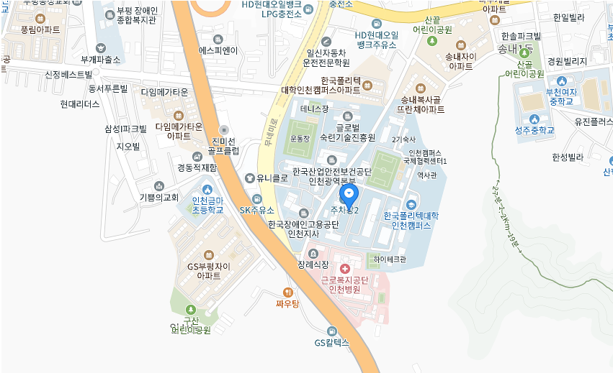
description
하단 메뉴(메인 홈페이지-회사소개-찾아 오시는 길)
회사주소(찾아 오시는 길) 회사소개 지도
- 상단 iTEMZ 아이콘 클릭 시 메인 홈페이지로 이동
찾아오시는 길
Contact Us
회사소개
주소 | 한국폴리텍2대학 인천캠퍼스
이메일 | sdfadfel@gmail.com
전화번호 | -

Slide 34
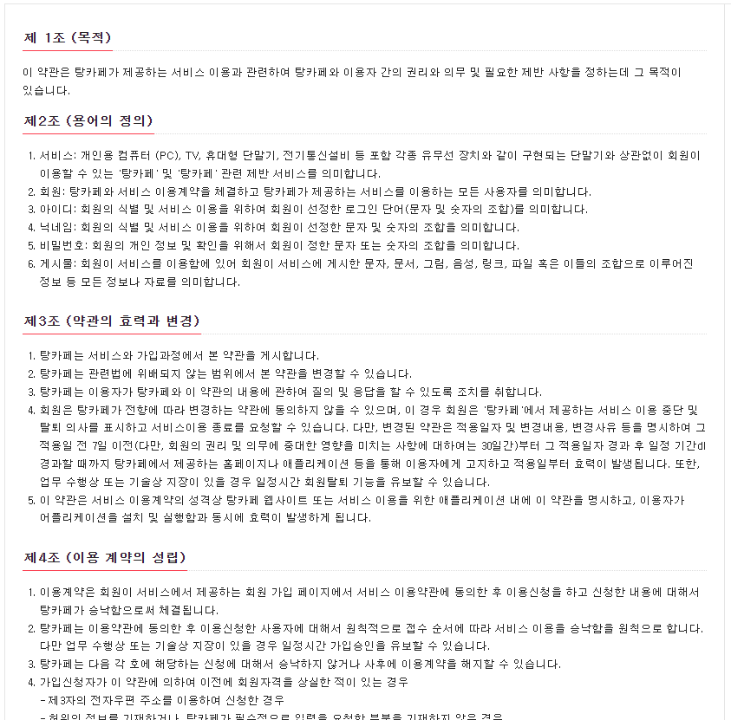
description
하단 메뉴(메인 홈페이지-이용규칙)
이용약관 아이템즈 이용약관 상세내용 상단 iTEMZ 아이콘 클릭 시 메인 홈페이지로 이동
이용약관
아이템즈 이용약관

Slide 35
description
하단 메뉴(메인 홈페이지-이용규칙)
1. 이용규칙 iTEMZ 이용규칙 + 클릭 시 상세내용 나타남.
- 상단 iTEMZ 아이콘 클릭 시 메인 홈페이지로 이동
화살표(이정표) - +이모티콘으로 바꾸기 배경사진 필요
이용규칙
아이템즈 이용규칙
iTEMZ 거래사기 피해 시 신고방법
1. 거래하려는 상대방 게시물에 댓글을 꼭 달아주세요.
2. 거래하려는 상대방 닉네임을 꼭 확인해주세요.
3. 거래중 입금계좌정보를 받으시면 꼭
iTEMZ 게시글 댓글로 예금주명을 적어보세요.
4. iTEMZ 글을 보고 카톡으로 연락 온 경우 반드시 정확히 누구인지
iTEMZ에 회원 인증글을 요구하세요.
iTEMZ 홍보의 범위와 처리방법
피규어 상품 거래 규칙
개인정보/초상권/저작권 관련 규칙
허위메일 가입자 / 중계거래 규칙 안내

